Slide 1
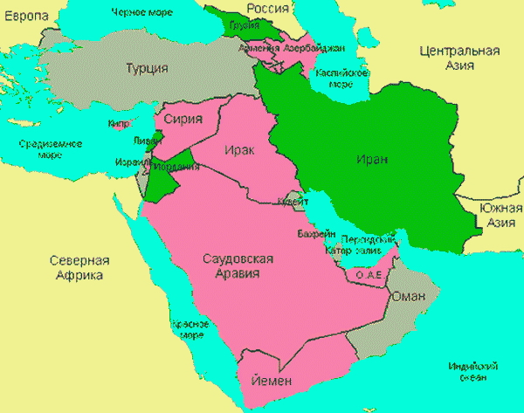
Ближний Восток.

Slide 2
IV-III тыс до н.э-переход от первобытности к цивилизации.

Slide 3
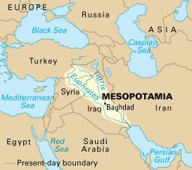
Месопотамия(Междуречье).

Slide 4
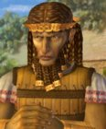
Шумеры – основатели городов в Междуречье.

Slide 5
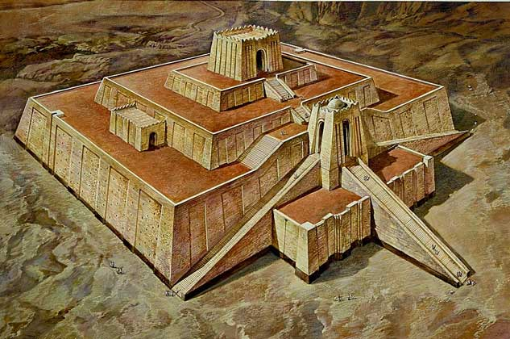
Зиккураты-культовые сооружения шумеров.

Slide 6
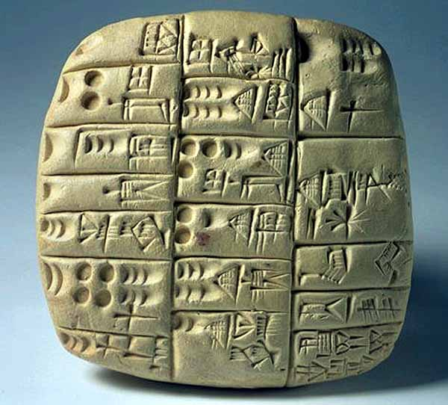
Клинопись.

Slide 7
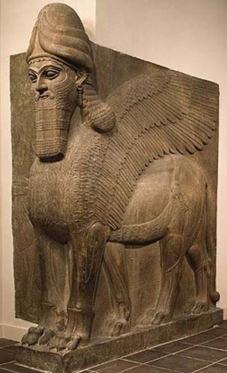
Антропоморфные Боги.

Slide 9
Достижения : 1.Колесо? 2.Представление об антропоморфных Богах. 3.Создание клинописи. 4.Шестидесятизначный счет.

Slide 10
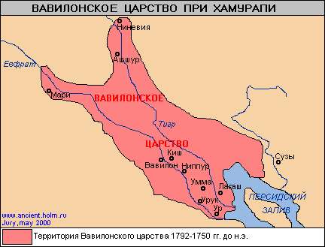
Вавилонское царство.

Slide 11
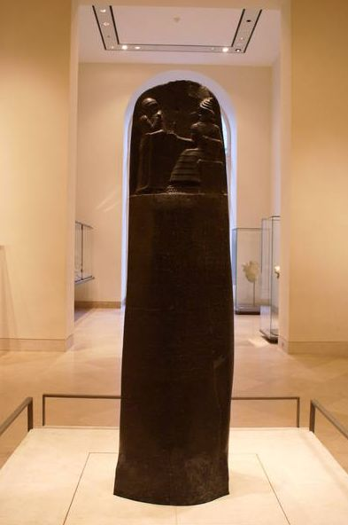
Законы Хаммурапи.

Slide 12
Я — Хаммурапи,сокрушитель четырех стран света, возвеличивший имя Вавилона, удовлетворивший сердце Мардука, своего владыки, который дни свои служил Эсагиле; семя царственности, которое создал Син, обогативший город Ур, смиренный богомолец.

Slide 13
Если человек клятвенно обвинил человека, бросив на него обвинение в убийстве, но не доказал его, то обвинитель его должен быть убит.
Если человек скрыл в своем доме беглых раба или рабыню, принадлежащих дворцу или же мушкенуму, и не вывел их на клич глашатая, то хозяин дома должен быть казнен.

Slide 14
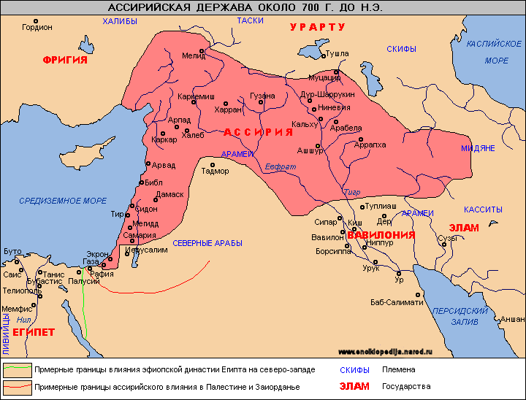
Ассирийское царство.

Slide 15
ВЫПИСАТЬ РОЛЬ ИМПЕРИЙ ДРЕВНЕГО Востока. Учебник стр 37

